Slide 1

毕业论文答辩
指导老师：董海燕 报告人：张易
2015级 计算机学院 计算机科学与技术专业 1522107084班
2019.06.03
Notes:
全局中文字体：微软雅黑
全局英文字体：Arial
如电脑无相应字体，请到求字体网搜索下载安装相应字体：http://www.qiuziti.com/
感谢购买!

Slide 2
基于前后端分离模式的房屋住房管理系统
Housing and housing management system based on front-end separation mode

Slide 3


目录
研究综述
实现过程
研发与扩展
论文总结
选题背景及意义
国内外研究现状
技术选型
前端实现功能后端提供服务
满足安全条件下的功能性开发与系统扩展
研发收获
系统不足

Slide 4

研究综述
选题背景及意义、国内外研究现状

Slide 5



选题背景及意义
社会层面
科技层面
效率层面
社会经济高速发展、劳动人口的迁徙造就了大量的住房需求。
互联网方兴未艾的今天，我们的生活离不开互联网。无论是房东还是租客都想让管理简单化、账单透明化。
传统的纸质化管理带来的繁琐性、复杂性，造成的房屋管理成本较高。

Slide 6
国外现状
国外发达国家现状，房产管理系统信息系统已经成熟 。例如美国的MLS（Multiple Listing Service） 95%的房屋，通过其管理成交。日本东京年轻人更加倾向于租房，房屋通过社区代管的模式有90%的房屋是被用来出租的。与此同时英国2008年通过私人房屋租赁市场的成交率高达48%
90%
95%
48%

Slide 7




国内现状
自如
58同城
闲鱼租房
夫妻老婆店

Slide 8



《2017年上海市住房租赁市场发展报告》
从市场需求来看，
集中中小户型居住和
租房外移的特征越发明显
未来趋势：机构经营租赁房
增多供求关系、价格保持稳
定明年租赁市场将凸显三个
特征。一是市场稳定增长，
二是供求关系稳定、租
金保持合理。三是租
赁经营积极

Slide 9
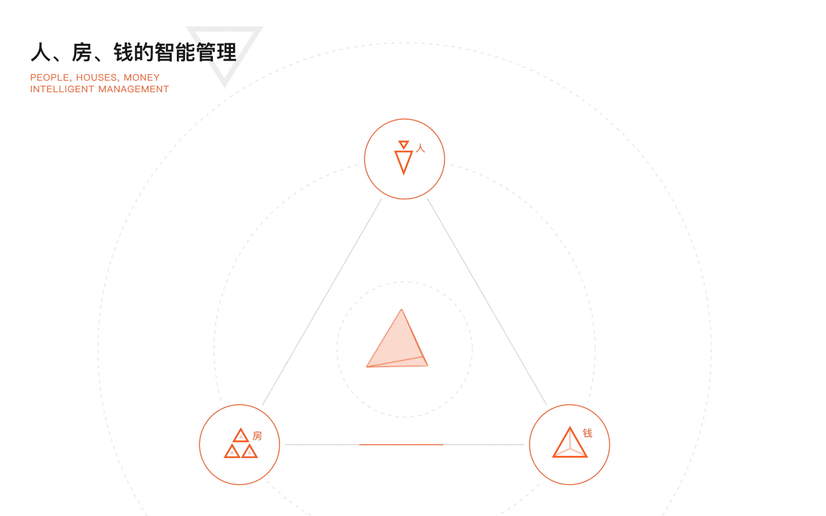
通过互联网管理方式，替代传统的手工记账工作习惯，实现租务管理。
真正解决“人、房、钱”的匹配问题，做到管好房、看清人，算对钱。

Slide 10
实现过程
技术选型
前端实现功能
后端提供服务

Slide 11
原始人时代（各种耦合）后端代码写完了，发布War包，War包内包含后端逻辑代码，以及各种的CSS、JS、图片、各种第三方的库。
技术
选型
传统模式

Slide 12
技术
选型
现代开发模式
可以实现真正的前后端解耦，前端/WEB服务器放的是css，js，图片等等一系列静态资源。页面逻辑由前端控制。后端工程师专注接口数据出错，数据没有提交成功，应答超时等问题，全部由后端工程师来解决。

Slide 13

前端实现
基于Vue的前端页面实现

Slide 14

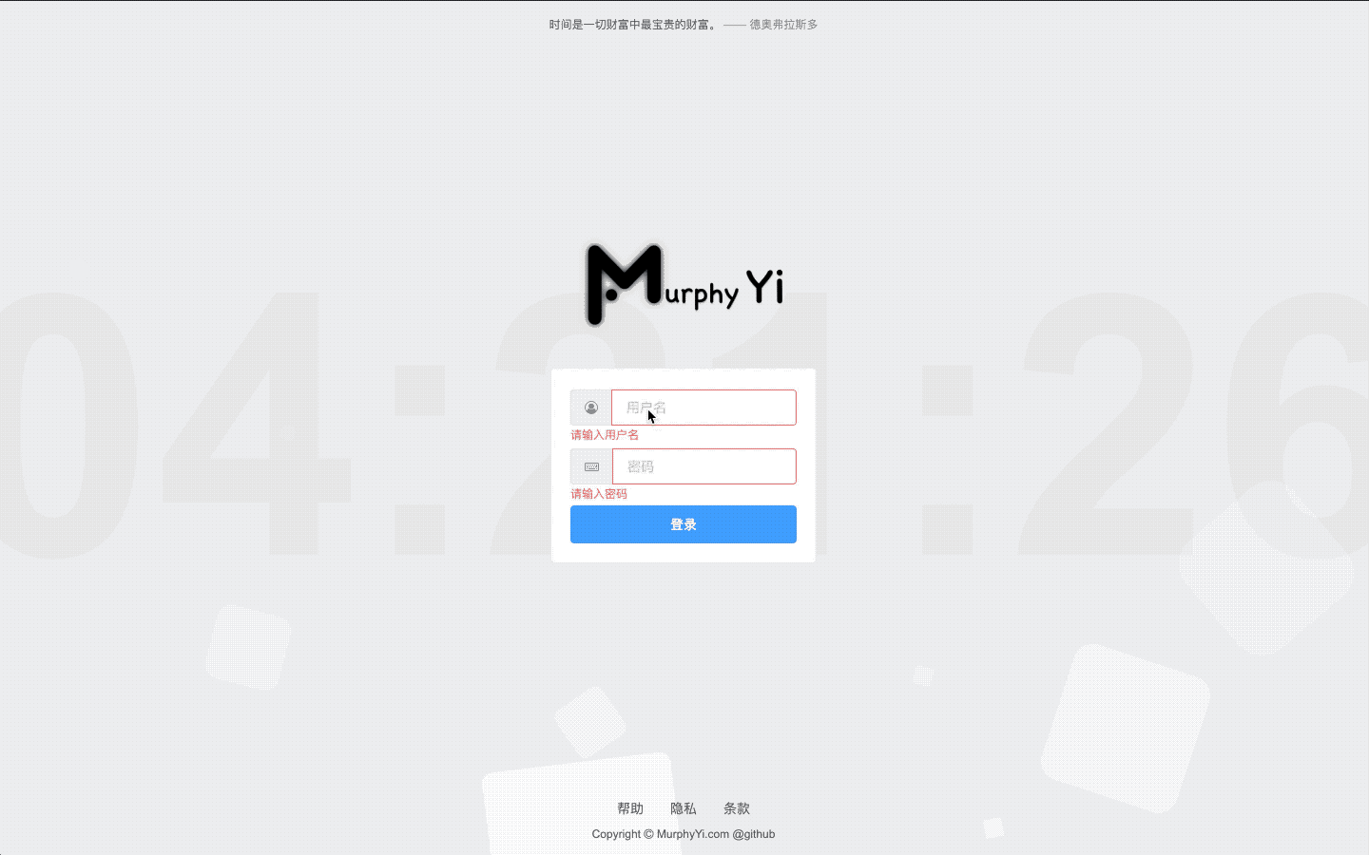
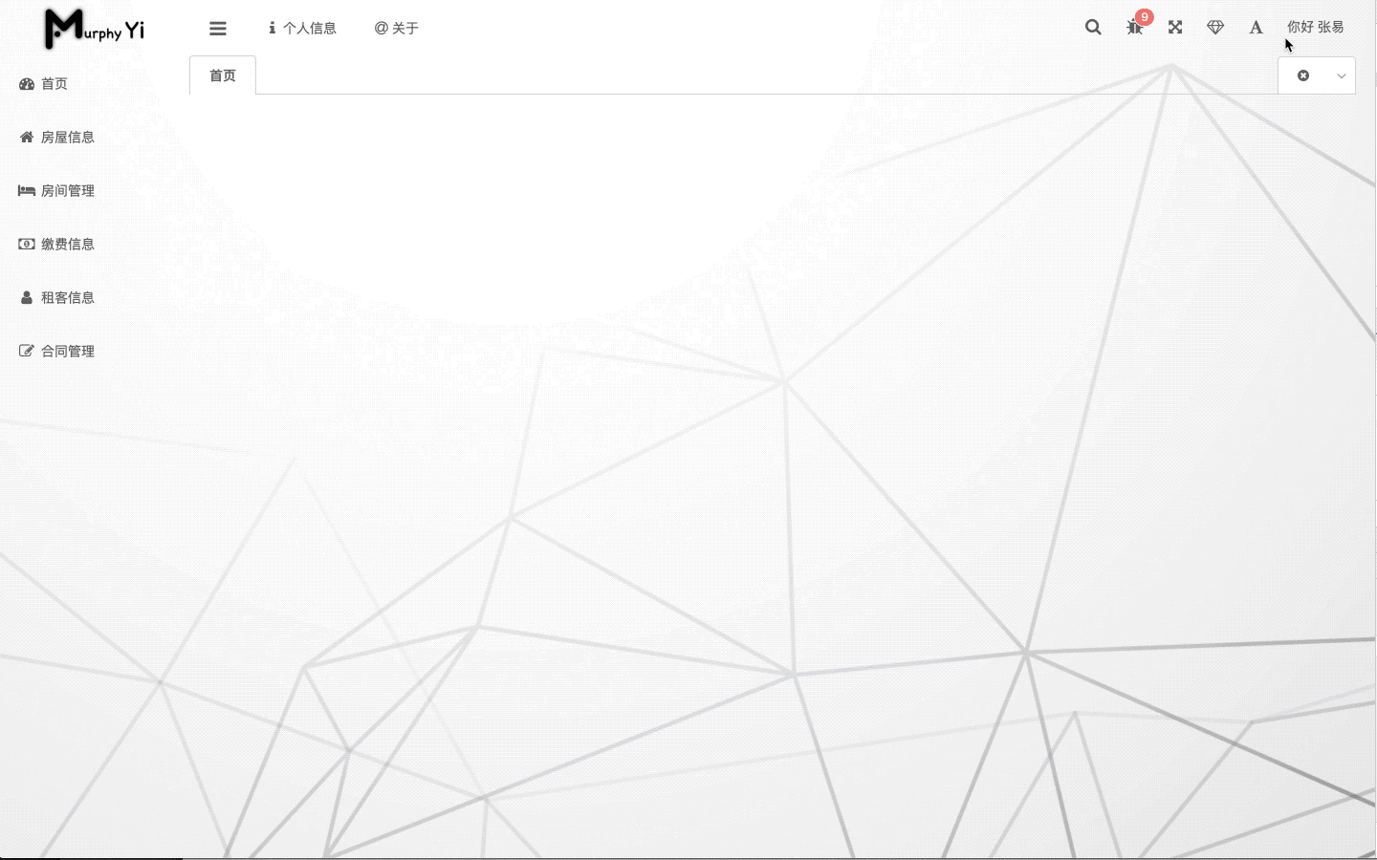
登陆与注销

Slide 15


房东
个人
信息

Slide 16
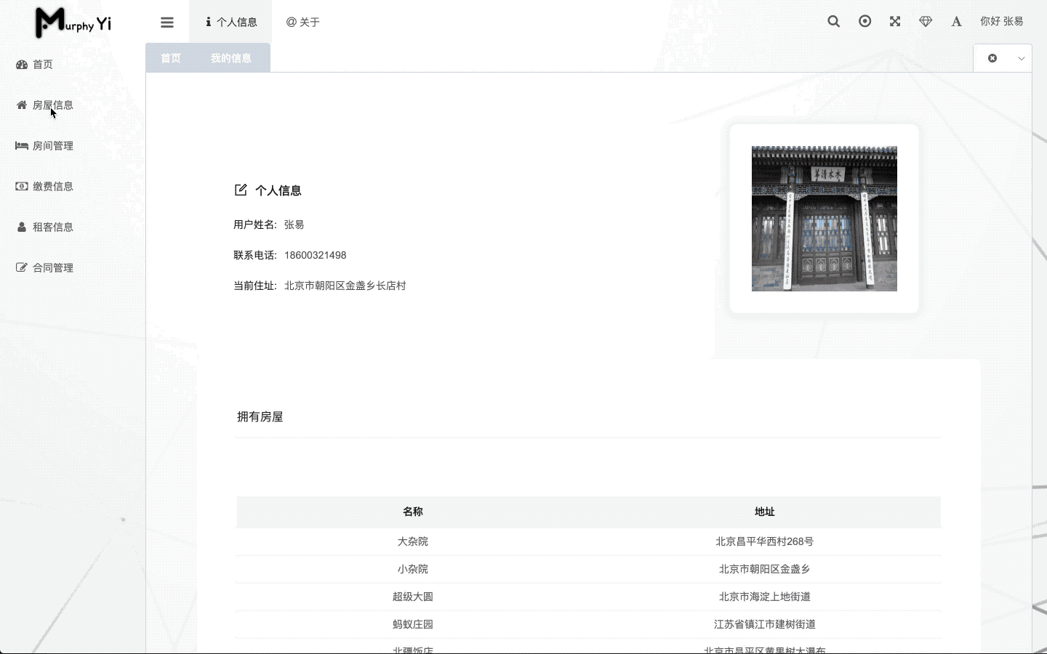
房屋
管理

Slide 17
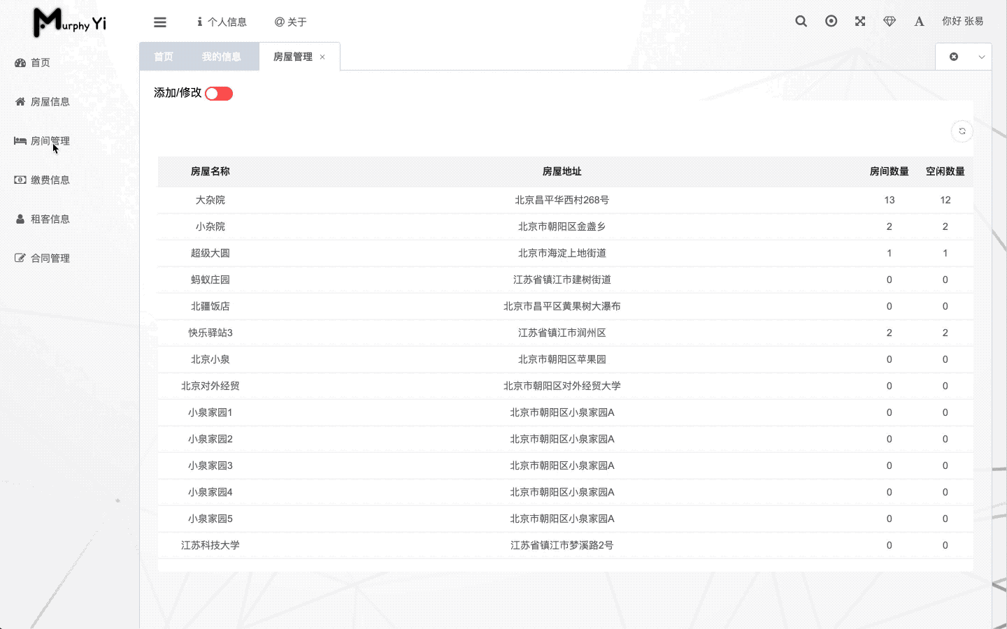
房间
管理

Slide 18
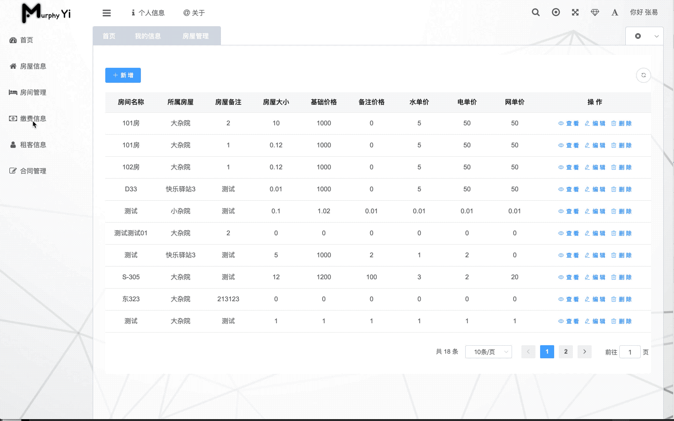
缴
费
信
息

Slide 19
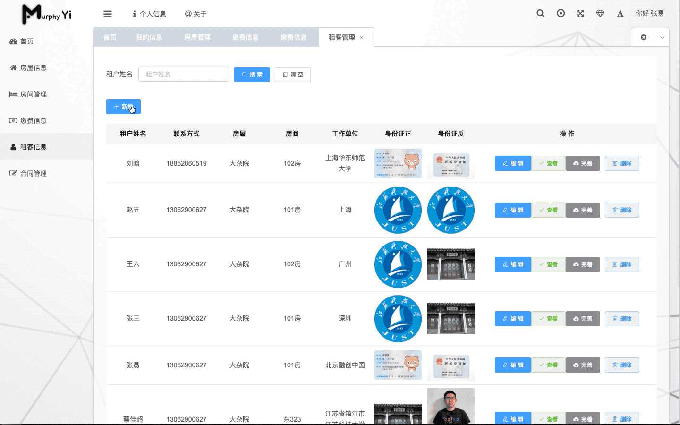
租户
管理

Slide 20
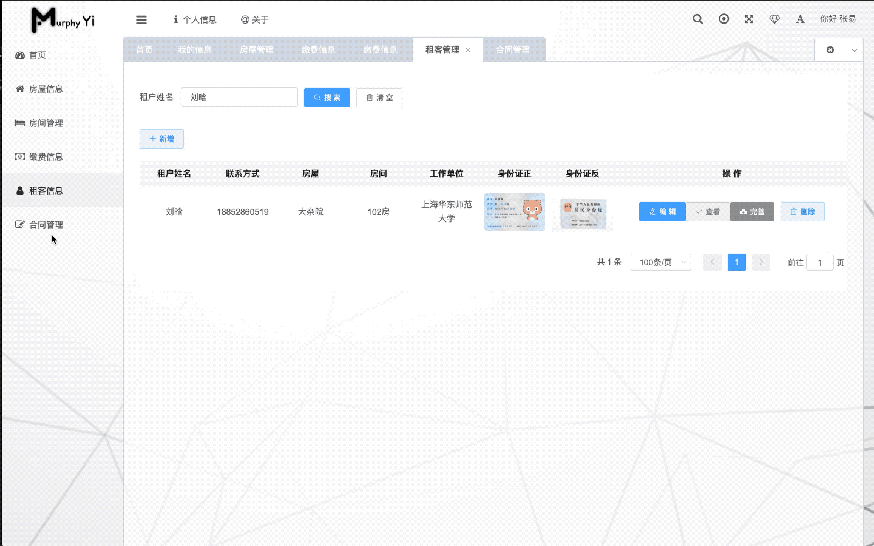
合同
管理

Slide 21
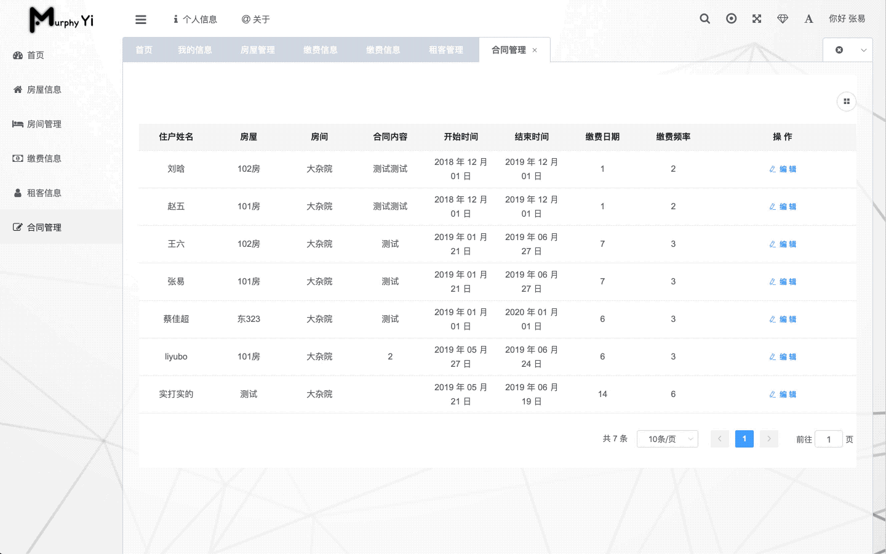
404
页面

Slide 22


房屋
发布

Slide 23
后端实现
基于Spring Boot的后端代码实现

Slide 24
后端开发
1
2
3
持久层
服务层
展示层
持久层基于mybaits对数据库进行操作。
业务逻辑封装，简化展示层
展示层对请求进行处理，调用逻辑层

Slide 25
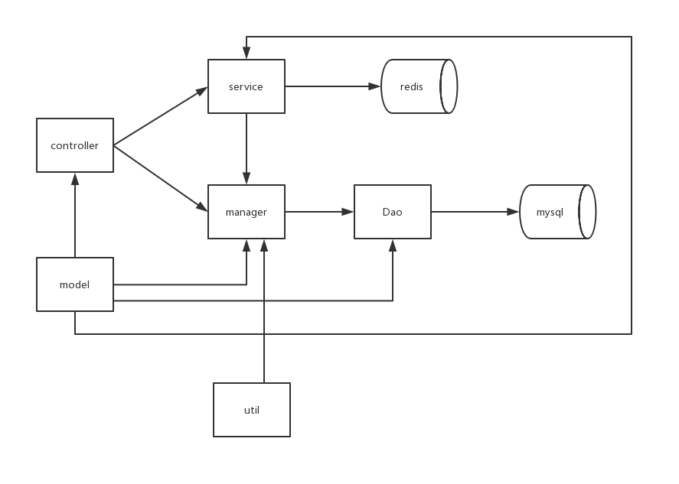
1
持久层
2
服务层
3
展示层

Slide 26
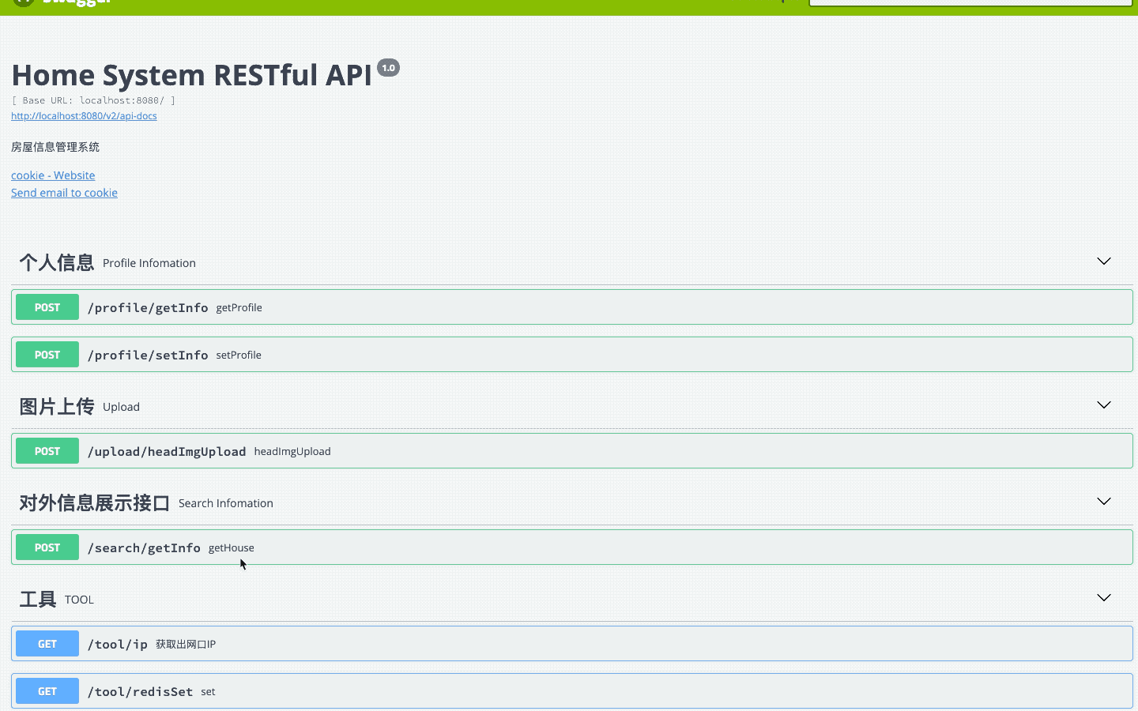
后端接口总览

Slide 27
研发与扩展
满足安全条件下的功能性开发与系统扩展

Slide 28

Node.js
MySQL
基础开发环境
10.16
5.7.25
Spring Boot
Redis
2.1.4
5.0.4

Slide 29
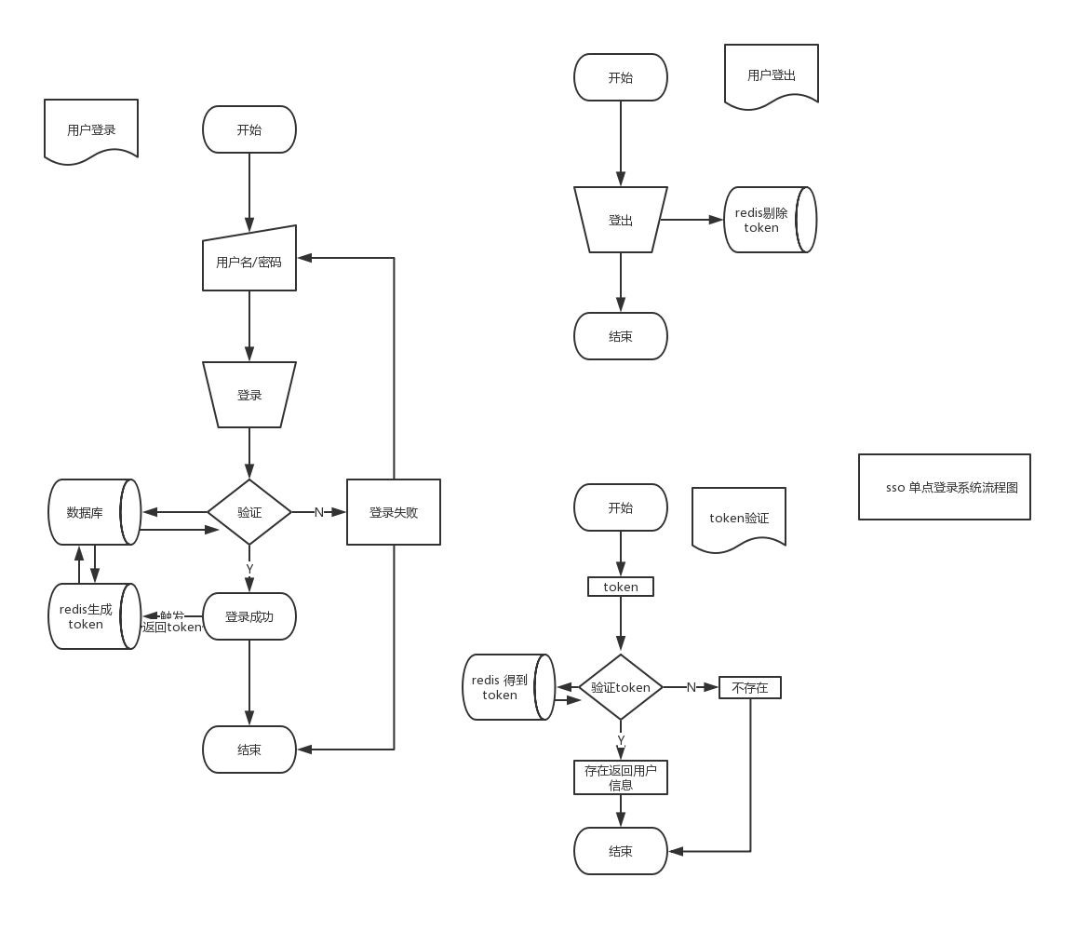
服务安全
请求鉴权（SSO单点登录系统）
客户端登陆请求时，服务端根据请求创建相应的用户信息token，返回给客户端，储存在本地cookie中。

Slide 30
服务安全
数据鉴权
客户端每次请求都会将token信息放在请求头中进行，登录验证。token信息定时更新与删除。

Slide 31
持久层扩展
持久层主键生成采用推特的雪花算法，生成全局唯一主键，为日后分布式，多后端实例做好技术铺垫。

Slide 32
前端扩展
在结合对象存储的基础上采用，分布式分发网络，构建边缘缓存。增加网站负载能力
对象存储
水平扩展
采用对象存储，将静态资源数据部署到OSS对象存储云服务器中
增加实例运行数量，可选增加容器（docker、k8s）或虚拟机（VM）。
CDN

Slide 33
后端扩展
服务拆分
逻辑优化
增加实例
添加缓冲
将服务拆分为不同的子功能，引入RPC服务框架
优化代码逻辑，使之更加高效
增加实例运行数量，可选增加容器（docker、k8s）
虚拟机（VM）
增加数据请求缓冲层、消息队列、Reids 做到削峰填谷

Slide 34
论文总结
收获、系统不足

Slide 35



收获
前端代码遵循了ES6（ ECMAScript 6 ）语法，后端遵循阿里巴巴P3C代码规约
实践了代码Java Bean 简化器（Lombok）、 Java Bean 对象生成器（Mapstruct）
提升自己解决问题的能力

Slide 36
系统不足
没有提供统一后端
的逻辑调用层
系统使用成本较高（相较于手机用户）
UI 设计较为丑陋
搜索模块应采用elasticsearch

Slide 37
请各位老师给予批评与指导
指导老师：董海燕 报告人：张易
2015级 计算机学院 计算机科学与技术专业 1522107084班 张易
2019.06.03
Notes:
全局中文字体：微软雅黑
全局英文字体：Arial
如电脑无相应字体，请到求字体网搜索下载安装相应字体：http://www.qiuziti.com/
感谢购买!

